Slide 1
上海迈诗
手术直播案例

Slide 2
网络保证
网络是手术直播的必备条件。
现场无有线网络的情况下我们可提供：
– 专线：电信、联通、移动
– 无线：4G、5G
– Internet

Slide 3
覆盖科室
心外科
五官科
神经外科
骨科
血管外科
其他
心内科
泌尿
儿科
整形外科

Slide 4
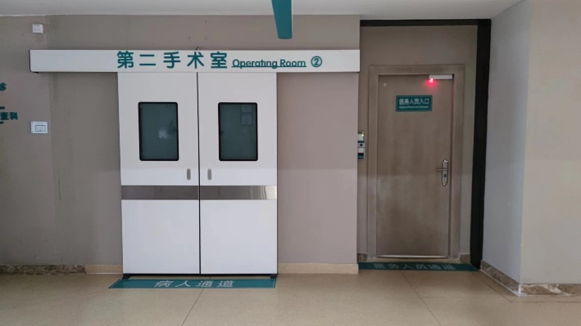
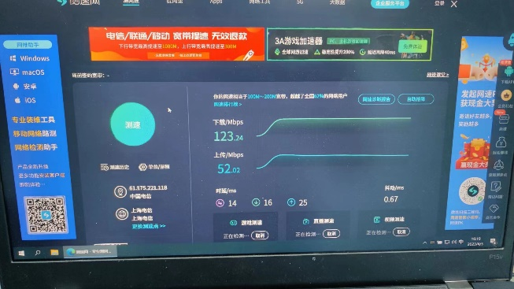
现场勘测
提前进行手术室现场勘测，针对每家医院、每间手术室不同的情况设计不同的搭建及进场方案

Slide 5
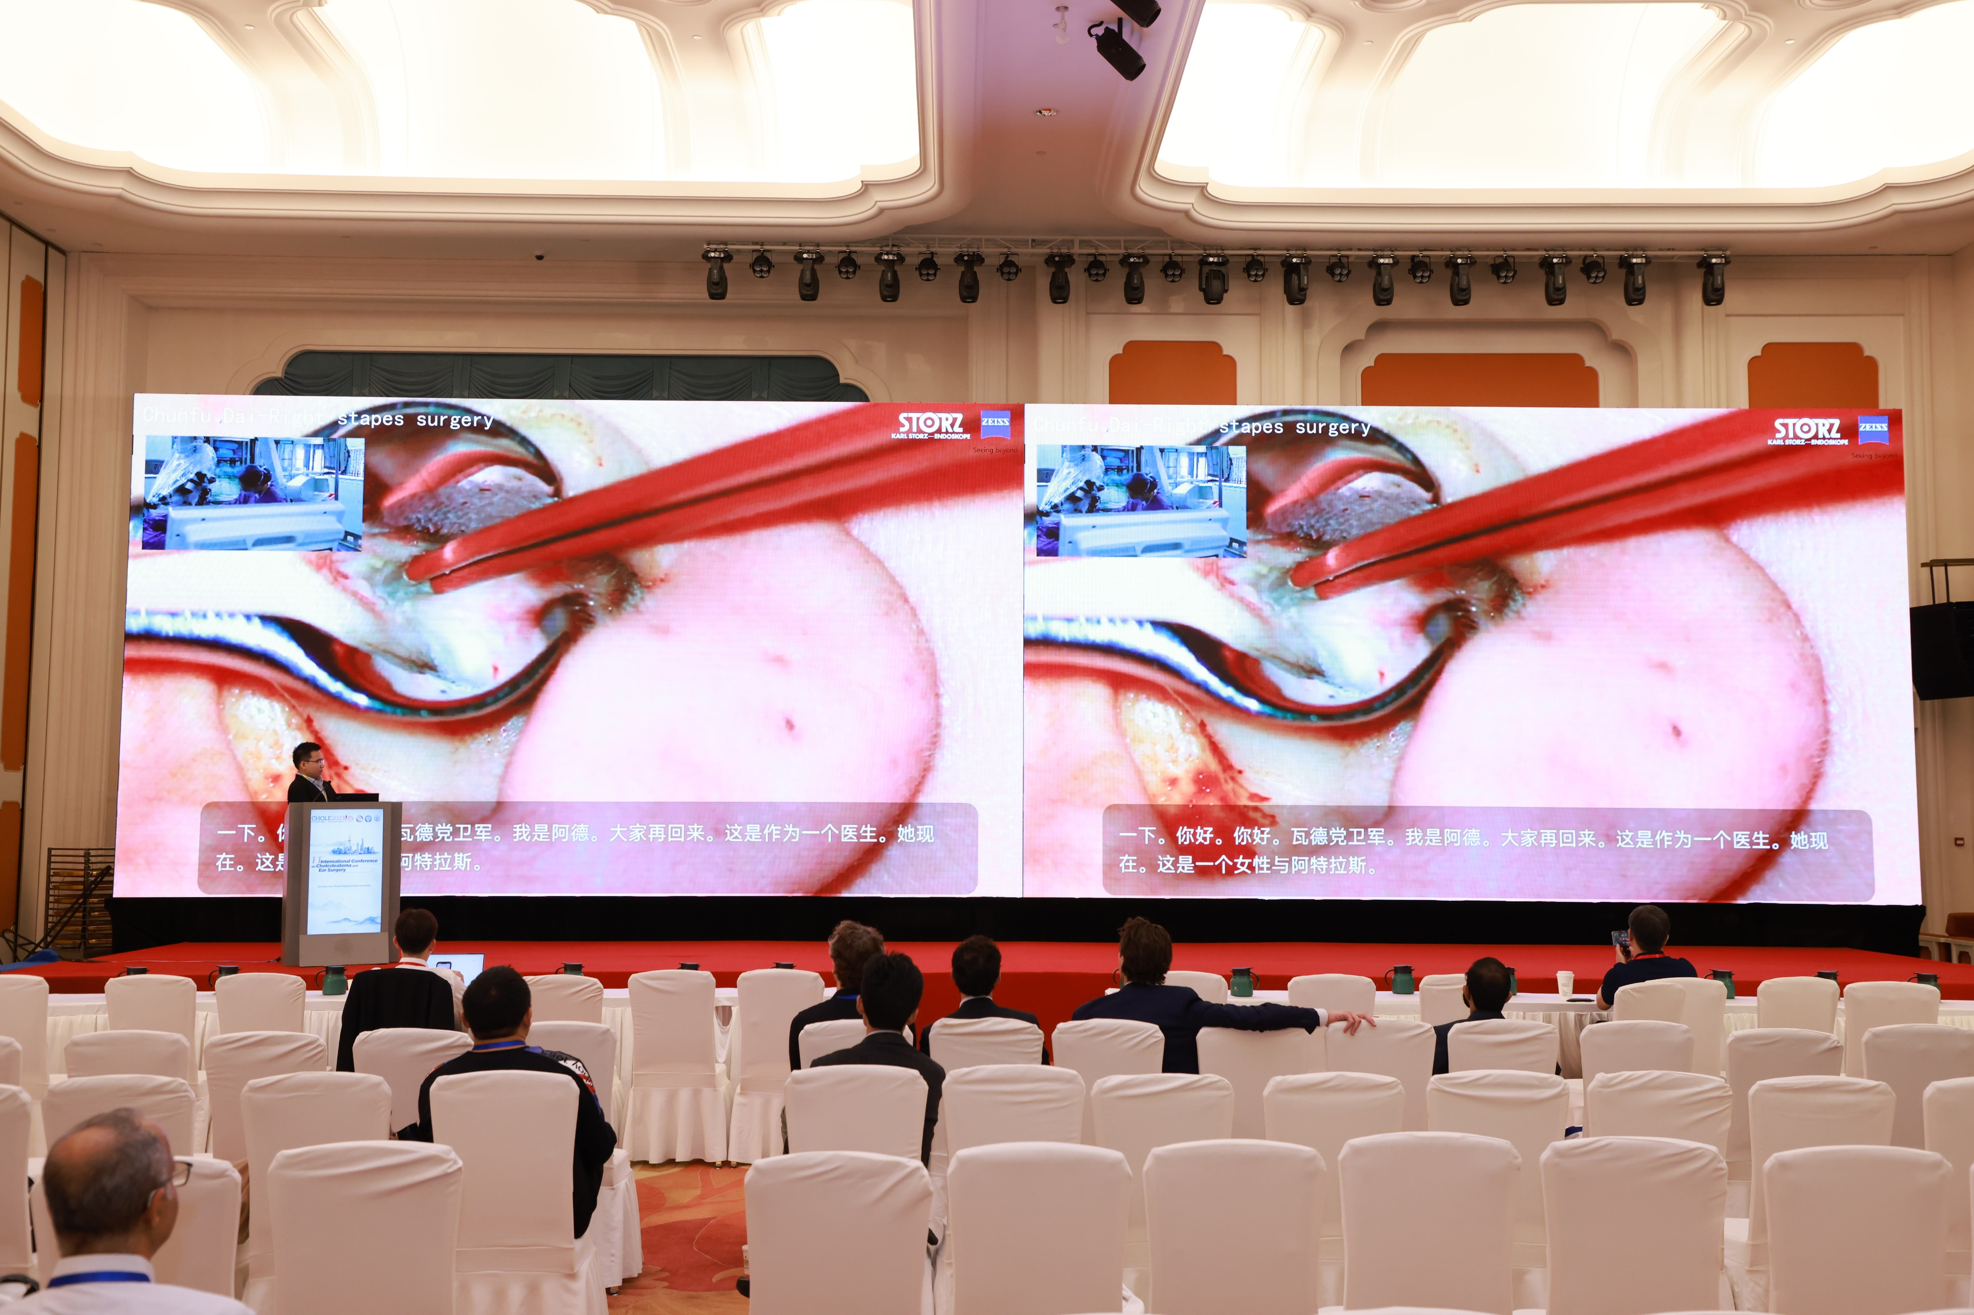
手术直播案例一 耳外科手术
两间手术室同时转播至酒店会场 实时翻译字幕供中外医生学习

Slide 6
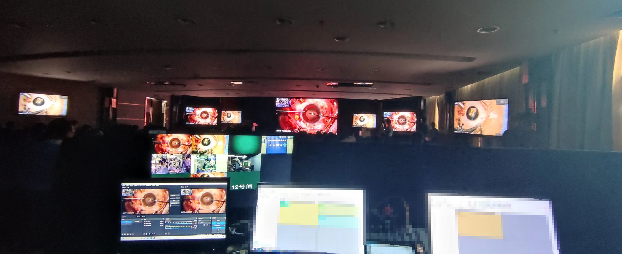
手术直播案例二 五官科2D+3D手术
五官科医院七连屏
2D+3D画面同时进行转播

Slide 7
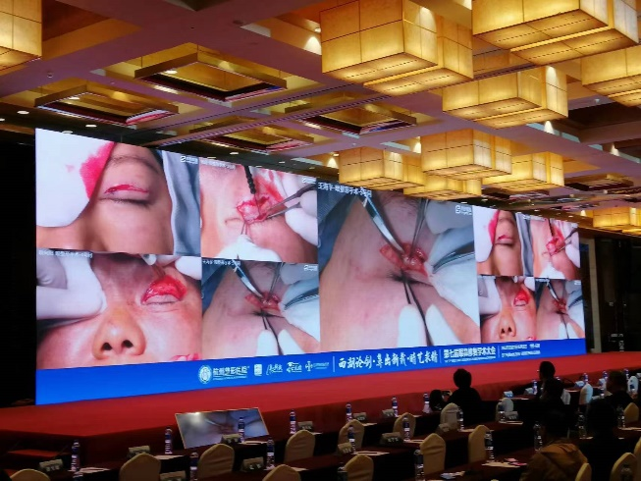
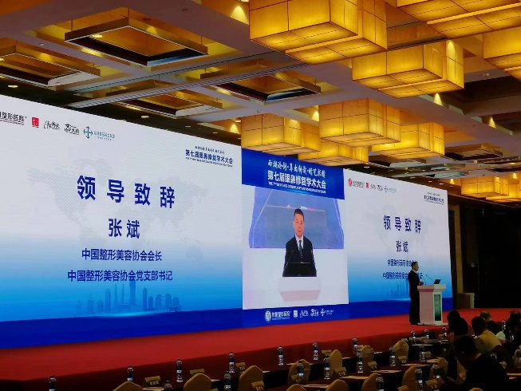
手术直播案例三 整形外科手术
四间手术室同时转播至酒店会场 8路摄像外拍 专业导播实时切换

Slide 8
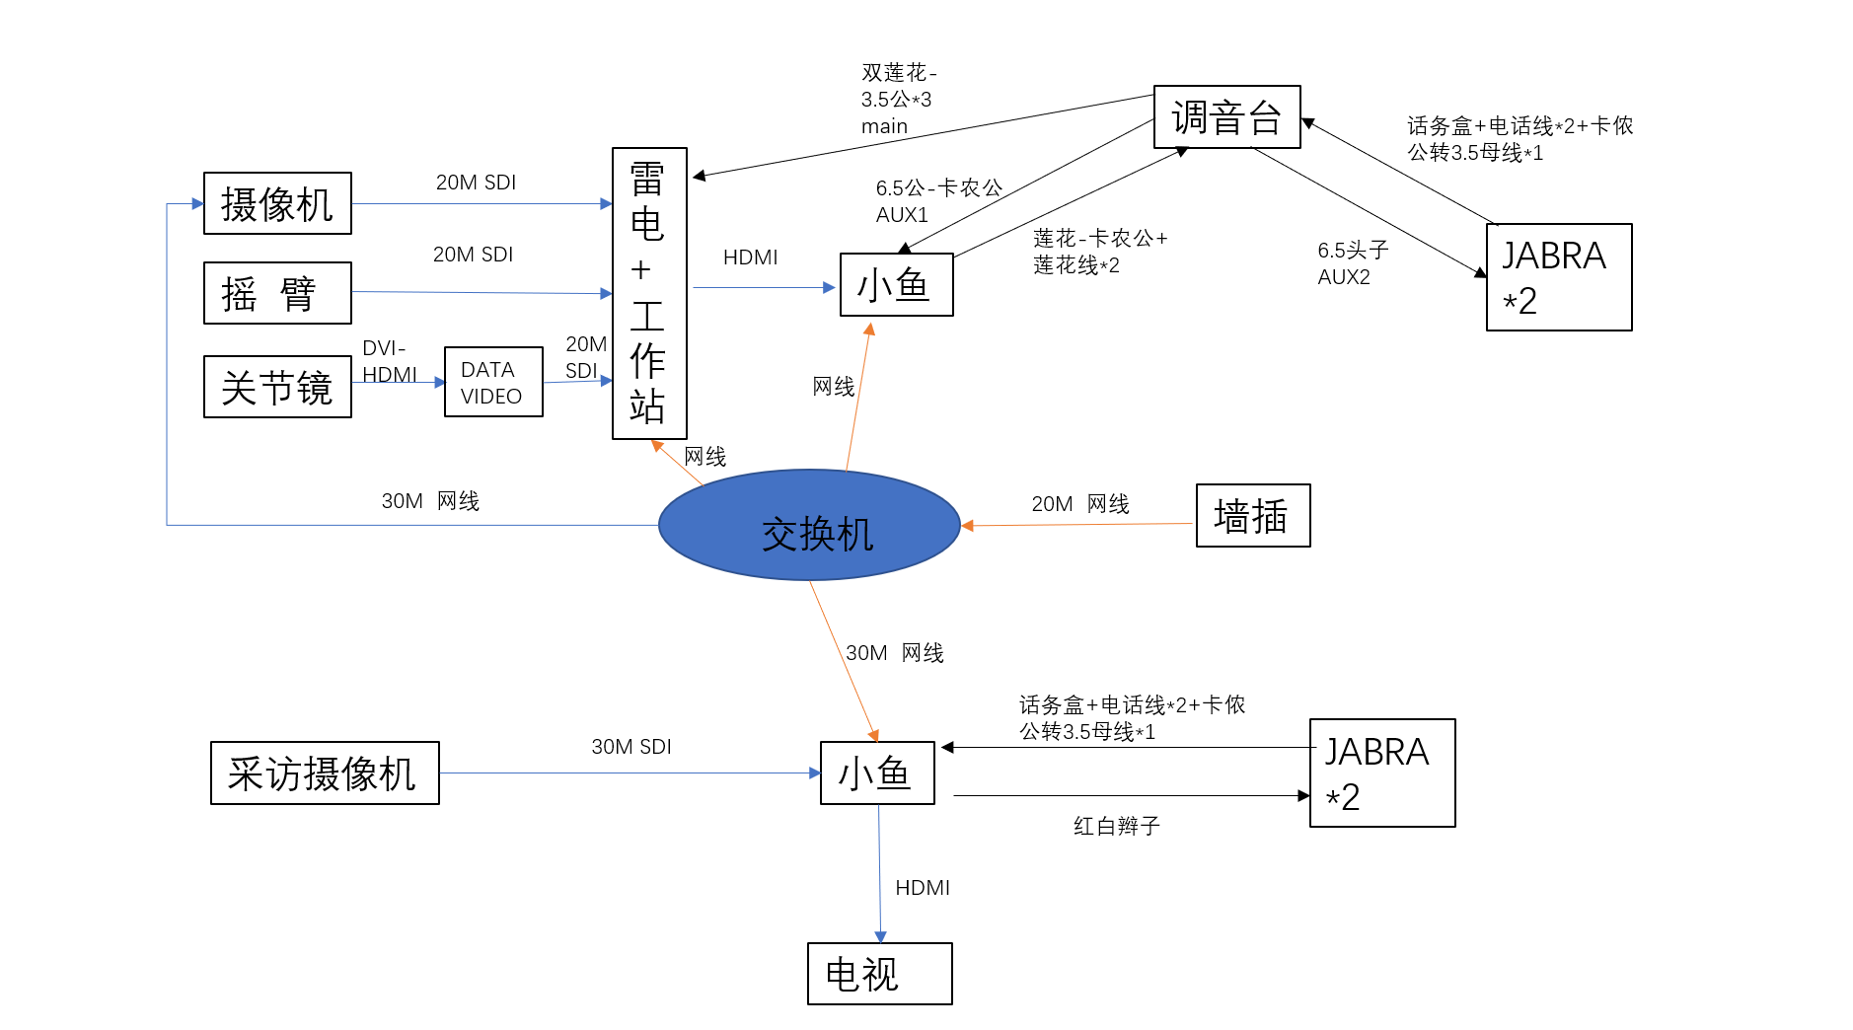
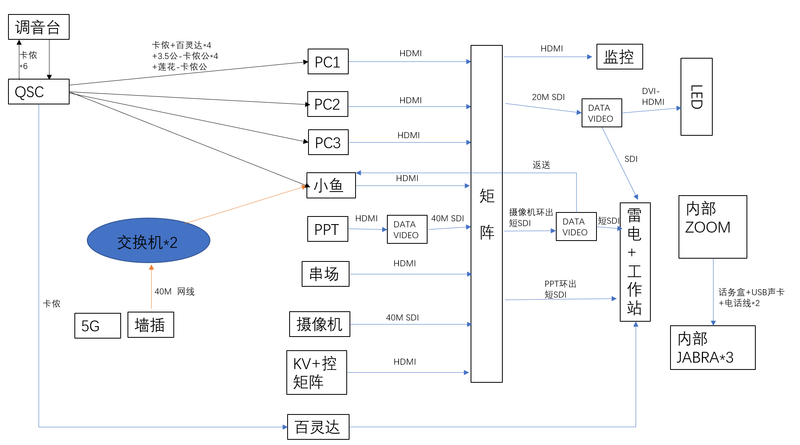
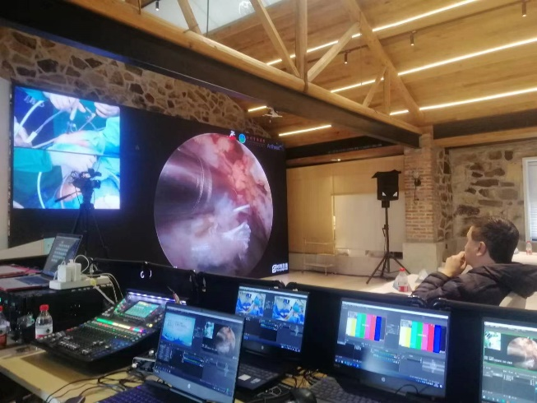
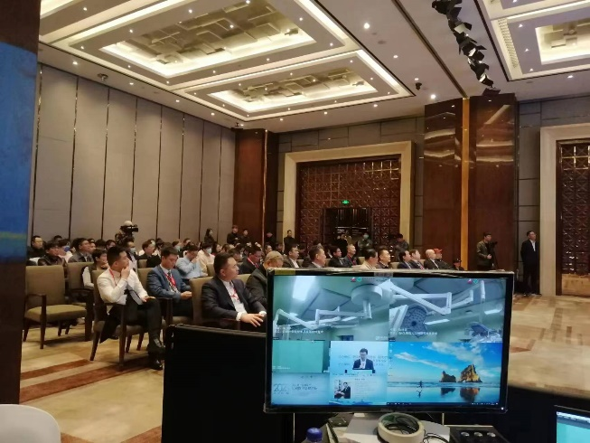
手术直播案例四 骨科关节镜手术
一对一的项目方案设计，根据客户需求提供最优质的服务

Slide 9
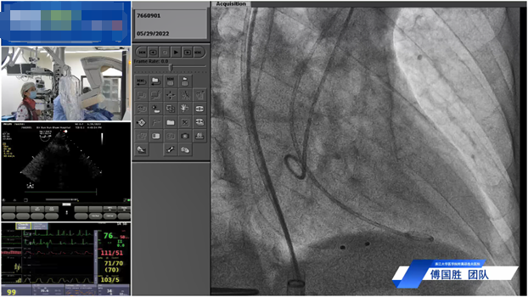
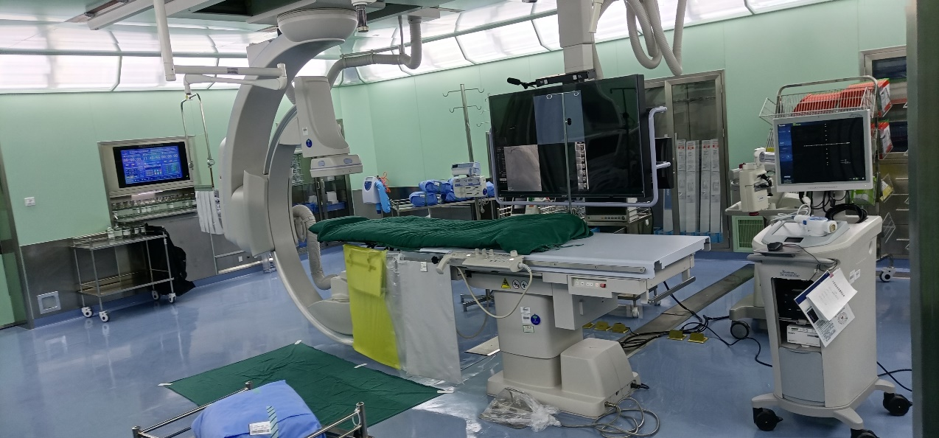
手术直播案例五 造影类手术转播
主要使用设备：DSA正侧位、IVUS、OCT、心电、摄像等
平均每间手术室4-5路信号
根据不同需求设计适合本次手术直播的画中画布局

Slide 10
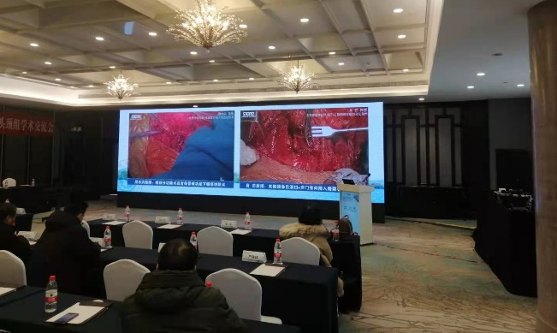
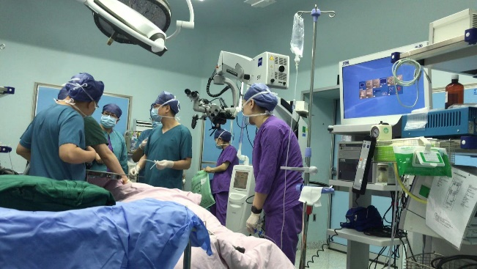
手术直播案例六 头颈外科联合手术
多家医院进行联合手术演示
同时转播至会场并进行实时互动，根据手术进度进行医院与医院之间的切换

Slide 11
谢 谢
联系人：隋正杰
联系方式：15570682790

